Slide 1
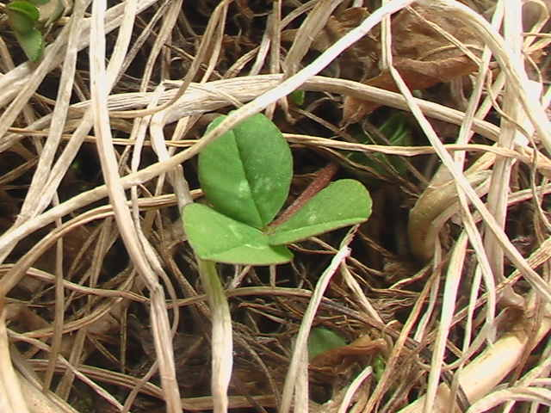
返回

Slide 3
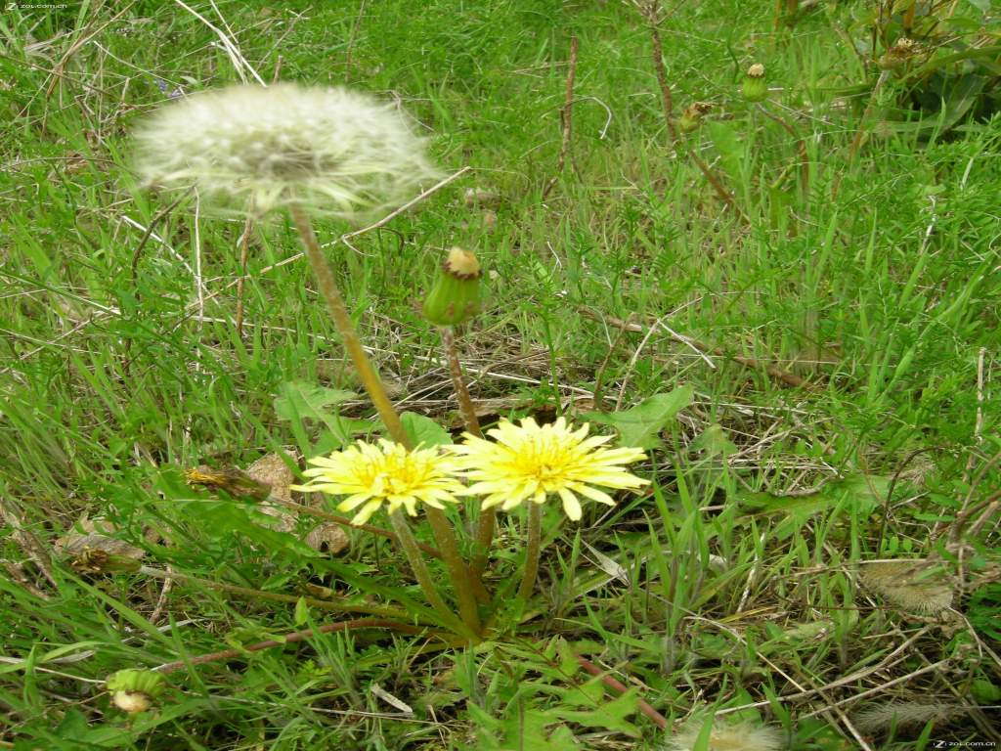
返回

Slide 4
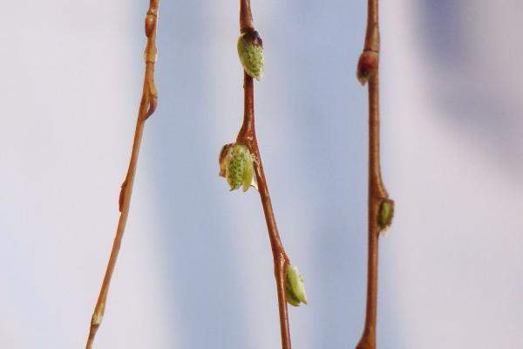
返回

Slide 5
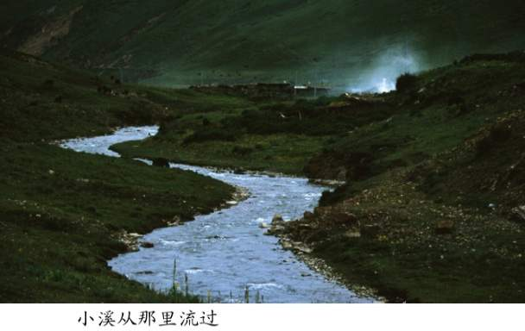
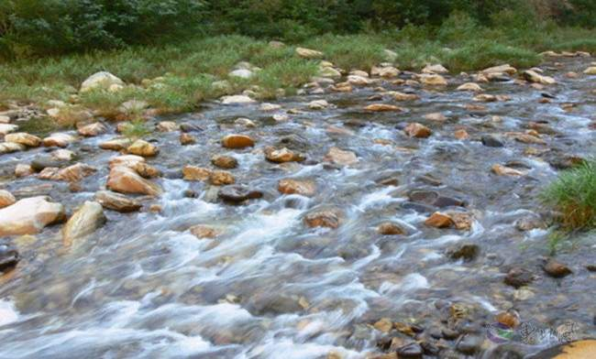
返回

Slide 6
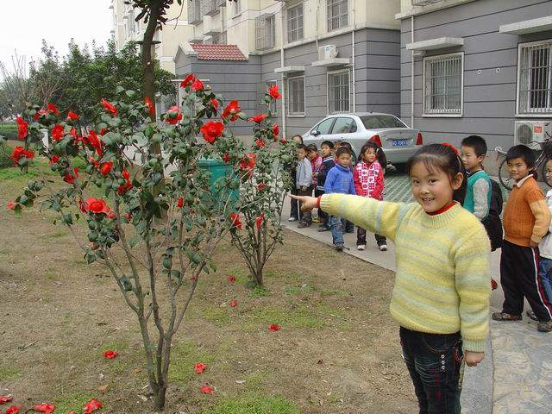

返回

Slide 7
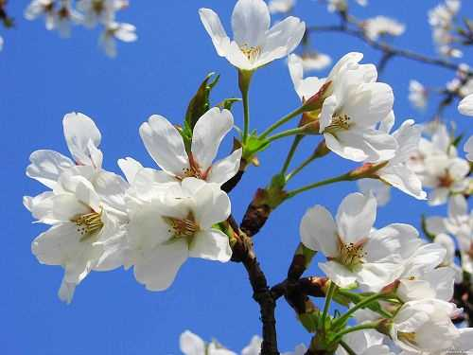
返回

Slide 8
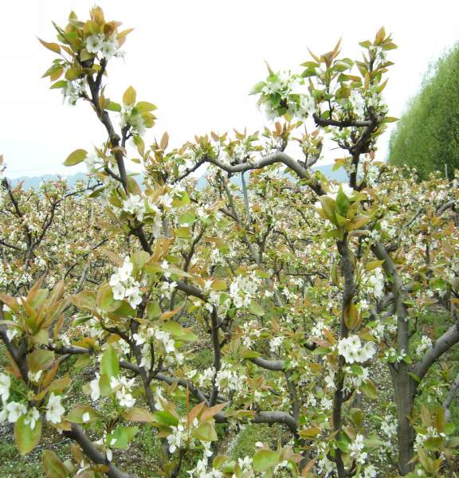
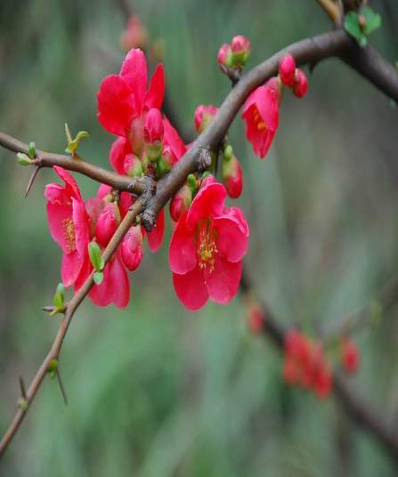
返回

Slide 9
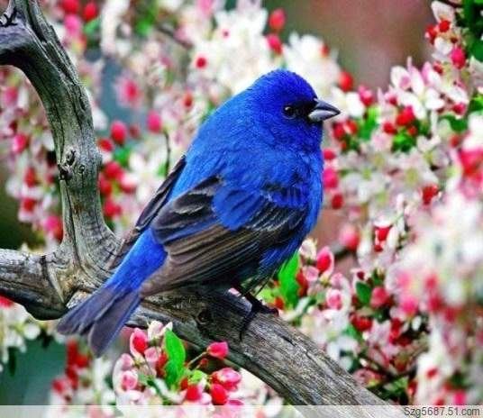
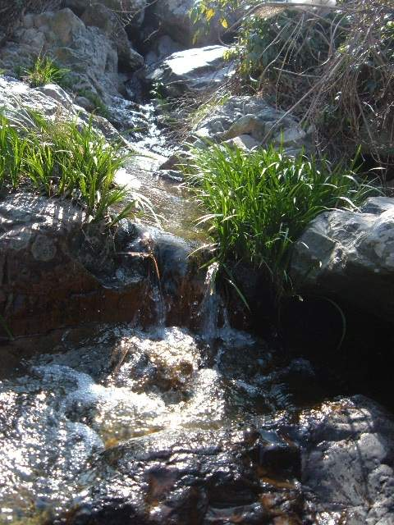
返回

Slide 10
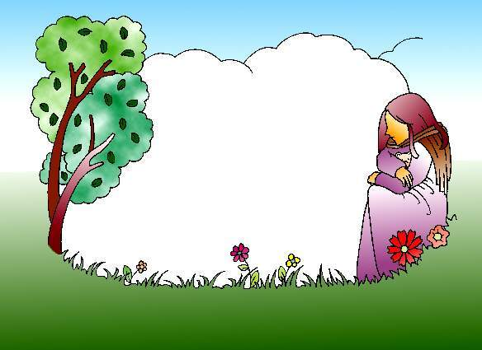

1找春天
生字
课文1
唐诗
说话
课文2

Slide 11


害羞 遮挡 掩护 躲开探头 娇嫩 嫩叶 符号接触 喜鹊 脱掉 解冻、
小溪 棉花 摇篮 野花解放 发芽 杜鹃 摇动
返回

Slide 12
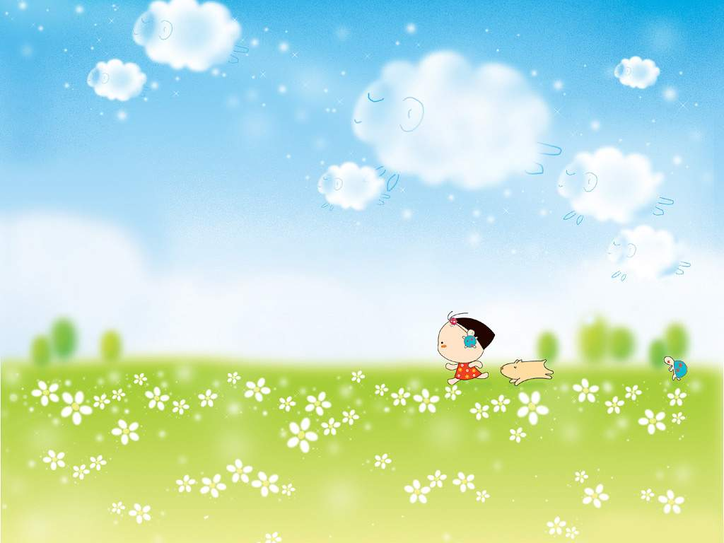
春天来了！春天来了！
我们几个孩子，脱掉棉袄，冲出家门，奔向田野，去寻找春天。
春天像个害羞的小姑娘，遮遮掩掩，躲躲藏藏。我们仔细地找啊，找啊。
返回

Slide 13
春天来了！春天来了！
我们几个孩子，脱掉棉袄，冲出家门，奔向田野，去寻找春天。
春天像个害羞的小姑娘，遮遮掩掩，躲躲藏藏。我们仔细地找啊，找啊。
返回

Slide 14

我们也来仔细地找啊找！
小朋友们发现的春天是什么样子的？找一找，再读读吧！
返回

Slide 15

春天来了！春天来了！
我们几个孩子脱掉棉袄，冲出家门，奔向田野，去寻找春天。
春天像个害羞的小姑娘，遮遮掩掩，躲躲藏藏。我们仔细地找啊，找啊！
返回
小草从地下探出头来，那是春天的眉毛吧？
早开的野花一朵两朵，那是春天的眼睛吧？
树木吐出点点嫩芽，那是春天的音符吧？
解冻的小溪丁丁冬冬，那是春天的琴声吧？
返回

Slide 16
春天来了！春天来了！
我们几个孩子脱掉棉袄，冲出家门，奔向田野，去寻找春天。
春天像个害羞的小姑娘，遮遮掩掩，躲躲藏藏。我们仔细地找啊，找啊！
返回
春天像个害羞的小姑娘，遮遮掩掩，躲躲藏藏。
小草从地下探出头来，那是春天的眉毛吧？
早开的野花一朵两朵，那是春天的眼睛吧？
树木吐出点点嫩芽，那是春天的音符吧？
解冻的小溪丁丁冬冬，那是春天的琴声吧？
返回

Slide 17
春天来了！春天来了！
我们几个孩子脱掉棉袄，冲出家门，奔向田野，去寻找春天。
春天像个害羞的小姑娘，遮遮掩掩，躲躲藏藏。我们仔细地找啊，找啊！
返回
小草从地下探出头来，那是春天的眉毛吧？
早开的野花一朵两朵，那是春天的眼睛吧？
树木吐出点点嫩芽，那是春天的音符吧？
解冻的小溪丁丁冬冬，那是春天的琴声吧？
返回

Slide 18
春天来了！春天来了！
我们几个孩子脱掉棉袄，冲出家门，奔向田野，去寻找春天。
春天像个害羞的小姑娘，遮遮掩掩，躲躲藏藏。我们仔细地找啊，找啊！
返回
小草从地下探出头来，那是春天的眉毛吧？
早开的野花一朵两朵，那是春天的眼睛吧？
树木吐出点点嫩芽，那是春天的音符吧？
解冻的小溪丁丁冬冬，那是春天的琴声吧？
返回

Slide 19
春天长得很美，你能也像课文那样说说她的样子吗？
满天五颜六色的风筝,那是春天的发卡吧。
_________________,那是____________。
_________________,那是____________。
返回

Slide 20

返回
春天来了！我们看到了她，我们听到了她，我们闻到了她，我们触到了她。她在柳枝上荡秋千，在风筝尾巴上摇啊摇；她在喜鹊、杜鹃嘴里叫，在桃花、杏花枝头笑……

Slide 21
返回
春天来了！我们看到了她，我们听到了她，我们闻到了她，我们触到了她。她在柳枝上荡秋千，在风筝尾巴上摇啊摇；她在喜鹊、杜鹃嘴里叫，在桃花、杏花枝头笑……

Slide 22
你喜欢春姑娘吗？她除了害羞还是一个怎样的姑娘呢？
返回

Slide 23
春天来了！我们看到了她，我们听到了她，我们闻到了她，我们触到了她。
喜欢观察和发现的你，还在哪里见到、听到、闻到、触到了她？和同桌说说吧！
返回

Slide 24
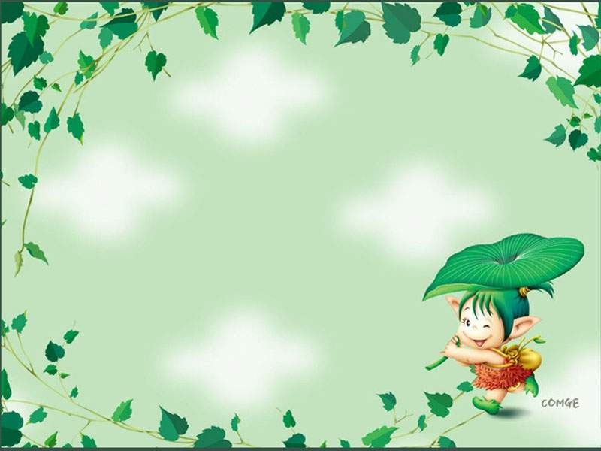
返回
春天里有趣的活动
喜欢朗读的就美美地读读课文吧！
喜欢积累的就把好的段落背下来吧！
喜欢写话的就写一写春姐姐吧！一定要把春姐姐写美啊！

Slide 25
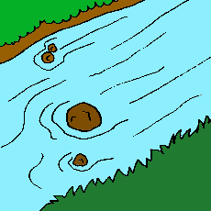
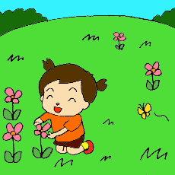
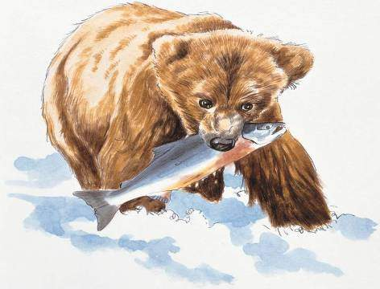


Slide 26

春姐姐变戏法
沙沙沙、沙沙沙，春姐姐变戏法，
她放下雨帘子，悄悄地变呀变，
她收起雨帘子，哇！大地变美了。
小草儿青了，柳树绿了，
小燕子飞来了，春天来到了。

Slide 27
春日
宋 朱熹
胜日寻芳泗水滨，
无边光景一时新。
等闲识得东风面，
万紫千红总是春。
返回

Slide 28
咏柳
唐 贺知章
碧玉妆成一树高，
万条垂下绿丝绦 。
不知细叶谁裁出，
二月春风似剪刀。
村居
清 高鼎
草长莺飞二月天,
拂堤杨柳醉春烟。
儿童散学归来早,
忙趁东风放纸鸢。
返回

Slide 29
害羞 差生 掩护 淹没
躲开 跺脚 符号 官府
接触 蜡烛 喜鹊 杜鹃 摇动 遥远 深水 打探
返回

Slide 30
多音字朋友
奔 奔跑
奔头
吐 吐气 吐出
吐水 吐血
返回

